Slide 1

Welkom bij
Dorpsforum Ysselsteyn
3-12-2020

Slide 2
Agenda
Opening
Vaststellen verslag vorige vergadering / formele punten incl. verslag ingelaste vergadering RAP
Vaststellen van de agenda
Benoeming nieuwe leden Dorpsraad
Decharge commissie Leefbaarheidsgelden
DOP 2021 - 2025
RAP (Realisatie Accommodatie Plan) > Toelichting stand van zaken
100 jaar Ysselsteyn > Toelichting jubileumjaar 2021
MOY (Maatschappelijke Ondersteuning Ysselsteyn) – evaluatie Dorpsondersteuner eerste 100 dagen
Thema’s vanuit c.q. vragen voor de Dorpsraad
  Terugkoppeling bezoek Burgemeester
  Vliegveld De Peel
  Overige zaken
Rondvraag

Slide 3
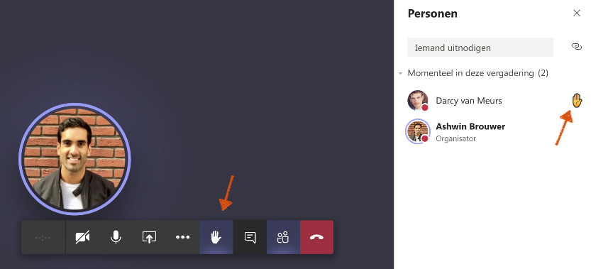
Spelregels vergadering bijwonen via Teams
Schakel je microfoon en camera uit (mute). Dit in verband met rondzingend geluid bij meerdere openstaande microfoons en kwaliteit van de verbinding.
Wil je interrumperen of een vraag stellen dan geef je dit aan via de het handje van teams (zie afbeelding).
Vervolgens wacht je tot dat je de beurt krijgt van de voorzitter.
Je schakelt zelf je microfoon in en schakelt deze na het stellen van de vraag direct uit.
Wil je een vervolgvraag stellen geef je dit opnieuw aan via het handje van teams.
Je wacht vervolgens weer tot dat je de beurt krijgt van de voorzitter.
Het niet houden aan deze spelregels kan als gevolg hebben dat we je blokkeren van het restant van de vergadering.

Slide 4
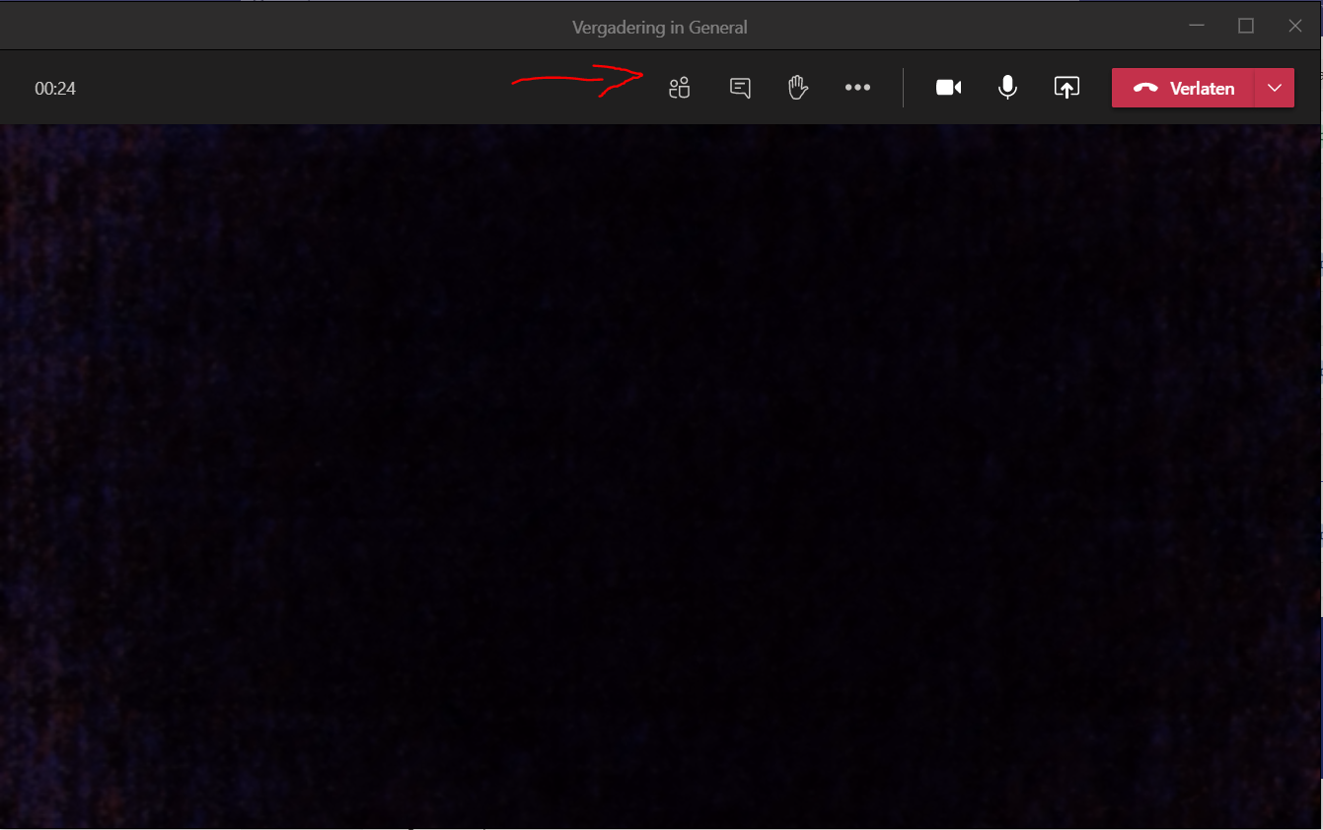
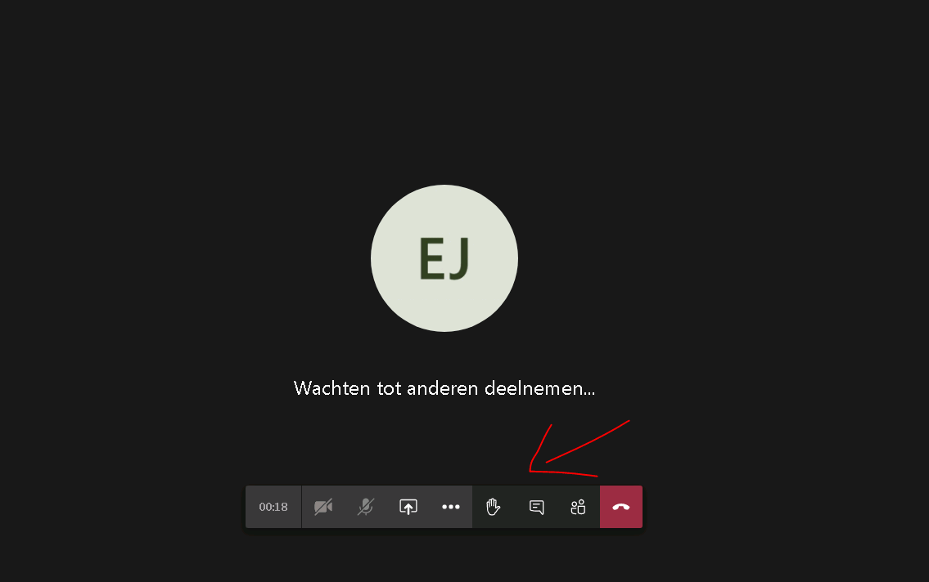

Slide 5
Toevoeging ad hoc leden
Forum mag aangevuld worden met leden vanaf de publieke tribune
Maximaal 1 ad hoc lid per 5 aanwezige forumleden
Maximaal 60 personen in totaal
Notes:
Aanpassen ahv feedback Willie.

Slide 6
Agenda
Opening
Vaststellen verslag vorige vergadering / formele punten incl. verslag ingelaste vergadering RAP
Vaststellen van de agenda
Benoeming nieuwe leden Dorpsraad
Decharge commissie Leefbaarheidsgelden
DOP 2021 - 2025
RAP (Realisatie Accommodatie Plan) > Toelichting stand van zaken
100 jaar Ysselsteyn > Toelichting jubileumjaar 2021
MOY (Maatschappelijke Ondersteuning Ysselsteyn) – evaluatie Dorpsondersteuner eerste 100 dagen
Thema’s vanuit c.q. vragen voor de Dorpsraad
  Terugkoppeling bezoek Burgemeester
  Vliegveld De Peel
  Overige zaken
Rondvraag

Slide 7
Agenda
Opening
Vaststellen verslag vorige vergadering / formele punten incl. verslag ingelaste vergadering RAP
Vaststellen van de agenda
Benoeming nieuwe leden Dorpsraad
Decharge commissie Leefbaarheidsgelden
DOP 2021 - 2025
RAP (Realisatie Accommodatie Plan) > Toelichting stand van zaken
100 jaar Ysselsteyn > Toelichting jubileumjaar 2021
MOY (Maatschappelijke Ondersteuning Ysselsteyn) – evaluatie Dorpsondersteuner eerste 100 dagen
Thema’s vanuit c.q. vragen voor de Dorpsraad
  Terugkoppeling bezoek Burgemeester
  Vliegveld De Peel
  Overige zaken
Rondvraag

Slide 8
Agenda
Opening
Vaststellen verslag vorige vergadering / formele punten incl. verslag ingelaste vergadering RAP
Vaststellen van de agenda
Benoeming nieuwe leden Dorpsraad
Decharge commissie Leefbaarheidsgelden
DOP 2021 - 2025
RAP (Realisatie Accommodatie Plan) > Toelichting stand van zaken
100 jaar Ysselsteyn > Toelichting jubileumjaar 2021
MOY (Maatschappelijke Ondersteuning Ysselsteyn) – evaluatie Dorpsondersteuner eerste 100 dagen
Thema’s vanuit c.q. vragen voor de Dorpsraad
  Terugkoppeling bezoek Burgemeester
  Vliegveld De Peel
  Overige zaken
Rondvraag

Slide 9
Agenda
Opening
Vaststellen verslag vorige vergadering / formele punten incl. verslag ingelaste vergadering RAP
Vaststellen van de agenda
Benoeming nieuwe leden Dorpsraad
Decharge commissie Leefbaarheidsgelden
DOP 2021 - 2025
RAP (Realisatie Accommodatie Plan) > Toelichting stand van zaken
100 jaar Ysselsteyn > Toelichting jubileumjaar 2021
MOY (Maatschappelijke Ondersteuning Ysselsteyn) – evaluatie Dorpsondersteuner eerste 100 dagen
Thema’s vanuit c.q. vragen voor de Dorpsraad
  Terugkoppeling bezoek Burgemeester
  Vliegveld De Peel
  Overige zaken
Rondvraag

Slide 10
Agenda
Opening
Vaststellen verslag vorige vergadering / formele punten incl. verslag ingelaste vergadering RAP
Vaststellen van de agenda
Benoeming nieuwe leden Dorpsraad
Decharge commissie Leefbaarheidsgelden
DOP 2021 - 2025
RAP (Realisatie Accommodatie Plan) > Toelichting stand van zaken
100 jaar Ysselsteyn > Toelichting jubileumjaar 2021
MOY (Maatschappelijke Ondersteuning Ysselsteyn) – evaluatie Dorpsondersteuner eerste 100 dagen
Thema’s vanuit c.q. vragen voor de Dorpsraad
  Terugkoppeling bezoek Burgemeester
  Vliegveld De Peel
  Overige zaken
Rondvraag

Slide 11

D.O.P. 2021-2025
Status update

Slide 12
Wat is het DOP 2021-2025?
DOP staat voor Dorpsontwikkelingsplan
Het DOP wordt iedere vijf jaar nagenoeg volledig aangepast
Het DOP is een inhoudelijk richtinggevend document voor de gewenste ontwikkeling van het dorp
Uitgangspunt is dat speerpunten in de periode 2021-2025 opgepakt worden. Daarmee vormt het DOP de “realisatieagenda” voor het dorp (en dorpsraad)
Het DOP wordt ook gebruikt als input voor de omgevingsvisie Ysselsteyn vanuit de gemeente Venray.

Slide 13
Werkgroep Dop
Werkgroep
Peter Bartray, Jelle Claessens, Femke van Dijck & Rik Rongen
Klankbordgroep
Twan de Wit (DOP 2016- 2020)
Thijs Berkers (DOP 2016-2020)
Sieb Nijssen (DOP 2016-2020)
Martijn Arts (Dorpsraad; precieze afvaardiging wordt nog bepaald)
Willie Koonings (Presidium)
Sjoerd Ewals (Presidium)
Erwin Janssen (Presidium)
Gemeente
Martine Bruinink (Gebiedscoördinator Gemeente Venray)

Slide 14
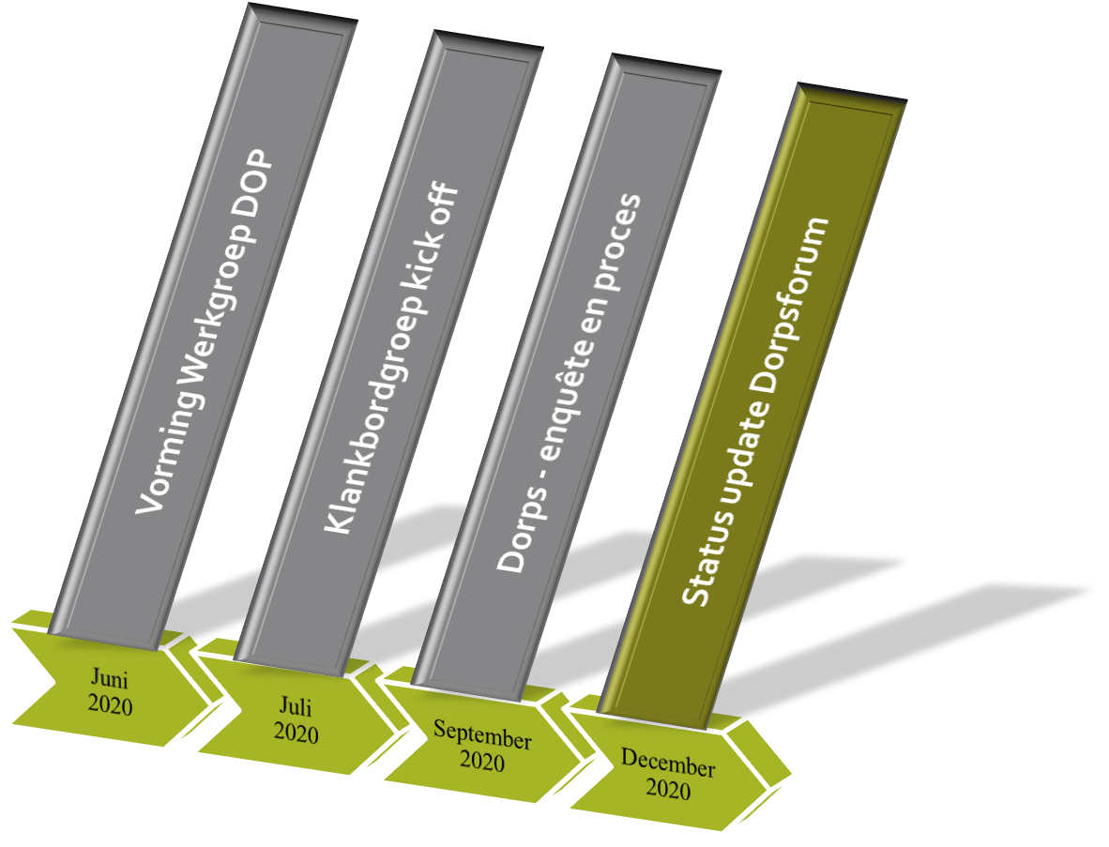
Proces DOP tot zover

Slide 15
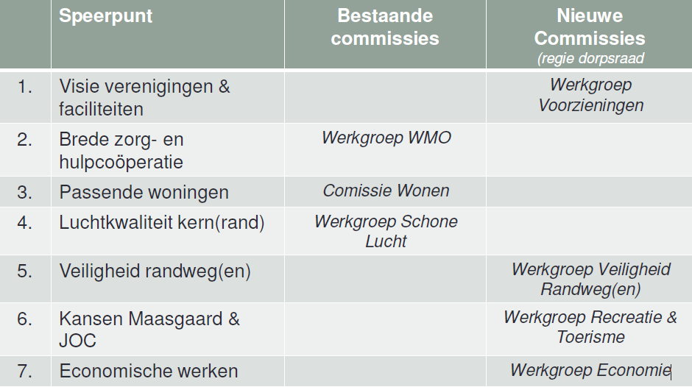
Speerpunten DOP 2016-2020

Slide 16
Thema’s Venrayse omgevingsvisie
Wonen
Werk & ondernemen
Duurzaamheid
Gezond leven
Mobiliteit
Mijn buurt

Slide 17
Output Enquête
214 reacties
Tevreden over het aantal ingevulde enquêtes
Nu pakken we 1 voorbeeld om te laten zien hoe we de uitkomst van de enquête willen gebruiken in het vervolg

Slide 18
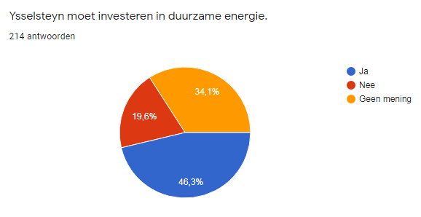
Notes:
Positief over zonnepalen, liefst op bedrijventerrein / stallen of boerderijen in het buitengebied
Geen zonneparken of windmolens
Onduidelijk waar dit precies thuis hoort, bij gemeente / provincie / individu / cooperatie / gezamelijke inkoop etc.

Slide 19
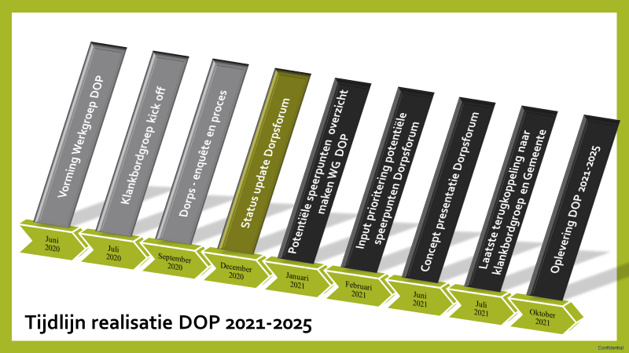
Vervolgstappen DOP

Slide 20
Vragen?

Slide 21
Agenda
Opening
Vaststellen verslag vorige vergadering / formele punten incl. verslag ingelaste vergadering RAP
Vaststellen van de agenda
Benoeming nieuwe leden Dorpsraad
Decharge commissie Leefbaarheidsgelden
DOP 2021 - 2025
RAP (Realisatie Accommodatie Plan) > Toelichting stand van zaken
100 jaar Ysselsteyn > Toelichting jubileumjaar 2021
MOY (Maatschappelijke Ondersteuning Ysselsteyn) – evaluatie Dorpsondersteuner eerste 100 dagen
Thema’s vanuit c.q. vragen voor de Dorpsraad
  Terugkoppeling bezoek Burgemeester
  Vliegveld De Peel
  Overige zaken
Rondvraag

Slide 22

Commissie RAP Realisatie Accommodatie Plan
Dorpsforumvergadering
3 december 2020

Slide 23
Introductie
Werkgroep RAP (Realisatie Accommodatie Plan Ysselsteyn)
Kerk: Hans Michels – Wim Claessens
Smelehof: Peter Knapen – Ton Swinkels – Jan Classens
Jera: Bart Alders – Peter Michels
Sport: Erwin Dijkstra – Geert van Dijck
Onafh.: Eric Michels (vz) - vacature secretariaat

Slide 24
Wat is er gebeurd vanaf 2 juli?
En waar staan we nu? Een korte update.
  Kerk
  Gemeenschapshuis
  Jera
  Sport

Slide 25
Kerk & Gemeenschapshuis
  2 juli dorps forum: onderzoek naar Gemeenschapshuis op locatie Kerk
  Vanuit de Kerk is een zeer actieve werkgroep van start gegaan
  Deken Ed Smeets: combineren activiteiten – Vredepeel is een mogelijk voorbeeld: bezoek Vredepeel plaatsgevonden 26 november jl.
  Inzicht en bereidwilligheid Bisdom bijgesteld
  Plan B op lager pitje: Gemeenschapshuis – School
                Kerk – Zorgwoningen
  Gesprek met beide besturen Gemeenschapshuis & Kerk: haalbaarheid gezamenlijk onderzoeken: Plan A

Slide 26
Kerk & Gemeenschapshuis
  Plan A is op hoofdlijnen getoetst:
  Ruimte/bouwblok: lijkt geen probleem
  Organisatievorm: bezittingen in 1 beheersstichting, activiteiten onder eigen verantwoordelijkheid: beide besturen hebben hierop reeds akkoord gegeven
  Financiering stichtingskosten: lijkt oplosbaar, inmiddels contact met Provincie Limburg over subsidiemogelijkheden
  Exploitatie: zoeken naar nieuwe activiteiten die exploitatie langdurig versterken, nog wel behoorlijke uitdaging
  Indeling en uitvoering van gebouw moet nog nader onderzocht worden, lijkt oplosbaar

Slide 27
Kerk & Gemeenschapshuis
  Eerstvolgende belangrijke vervolgstap:
  Voorbereiding gesprek bisdom en ophalen goedkeuring
  Afspraak staat op 15 december om 10:00 uur in Roermond

Slide 28
Jera
  Werkgroep ‘Toekomst Jera’ zeer gemotiveerd bezig met verdere uitwerking
  Offertes externe partijen: financiële begroting
  Detailuitwerking en schrijven van bidboek
  Spoedig in gesprek met Gemeente Venray: vrijmaken financiële middelen

Slide 29
Jera
  Eerstvolgende belangrijke vervolgstappen:
  Jan 2021: interne afstemming zoeken tussen wensen en eisen enerzijds en financiële haalbaarheid anderzijds
  Mrt/Apr 2021: duidelijkheid over financiële ondersteuning vanuit Gemeente Venray

Slide 30
Sport
  Realisatie sportzaal blijft uiterst uitdagende kwestie (urenbezetting)
  Piekbelasting (winter) en onderbezetting (zomer)
  Lastig om goede alternatieven te vinden/bedenken
  Reguliere bezetting zorgt niet voor dekkende exploitatie
  Externe financiële middelen nodig

Slide 31
Sport
  Optisport: financiële situatie in kaart
  Gemeente Venray: toekomstig beleid sport accommodaties
  Nee als, Ja mits
  Plan A: focus op realisatie sportzaal Ysselsteyn
  Plan B: behoud – restyle – update huidige gymzaal Ysselsteyn

Slide 32
Belangrijke vervolgstappen en hoe nu verder
Gemeenschapshuis & Kerk: ophalen goedkeuring Bisdom
Jera: Financiële haalbaarheid
Sport: Financiële haalbaarheid

Slide 33
Commissie RAP Realisatie Accommodatie Plan
Dorpsforumvergadering
3 december 2020

Slide 34
Agenda
Opening
Vaststellen verslag vorige vergadering / formele punten incl. verslag ingelaste vergadering RAP
Vaststellen van de agenda
Benoeming nieuwe leden Dorpsraad
Decharge commissie Leefbaarheidsgelden
DOP 2021 - 2025
RAP (Realisatie Accommodatie Plan) > Toelichting stand van zaken
100 jaar Ysselsteyn > Toelichting jubileumjaar 2021
MOY (Maatschappelijke Ondersteuning Ysselsteyn) – evaluatie Dorpsondersteuner eerste 100 dagen
Thema’s vanuit c.q. vragen voor de Dorpsraad
  Terugkoppeling bezoek Burgemeester
  Vliegveld De Peel
  Overige zaken
Rondvraag

Slide 35
Ysselsteyn100
1921-2021

Slide 36
Foto-bord op Lovinckplein…
Taart voor de mooiste foto
(1 jan 2021)

Slide 37
Dorpsraad Ysselsteyn
Werkgroep Ysselsteyn100
Dagelijks bestuur
Voorzitter
Marcel Arts
Secretariaat
Marika Houben
Penningmeester
Joeri Hendriks
Commissies
Basisschooljeugd
Karin Rongen
Basisschool jeugd
Lonneke Hendriks
Ivo Coopmans
Historie
Lei Potten
Historie
*Peelstreek
*Reundje Ysselsteyn
Stichting Historie Ysselsteyn
Nevenactiviteiten
Luc Janssen
Coördinatie verenigingen
Feestweekend juni
Willy Janssen
Ruud Janssen
Technische zaken
Catering
Activiteiten feestweekend
PR
Willy Hubers
Alle PR vanuit Ysselsteyn 100
Ondernemers weekend september
Anke Houben/Martijn Derikx
Eric Hubers,
Martin Houben
Eric Hegger, Jeu de Wit, Peter van Dijck

Slide 38
Logo

Slide 39

Oorspronkelijke agenda

Slide 40
Besluit wordt voor 1 maart genomen.
Voorwaarde: evenement tot 250 personen (excl. Personeel)
Besluit wordt voor 1 maart genomen.
Voorwaarde: evenement met onbeperkt aantal bezoekers

Slide 41

Activiteiten:
1 jan 2021 uitzending 19.00-20.30 Peel en Maas TV
Projectplan Ysselsteyn 100 fondsenwerving en subsidieaanvraag in samenwerking met JEMO
Eeuwlied met videoclip: ‘’Dit is mien land’’
Attentie voor alle huishoudens in Ysselsteyn om het jaar te openen
Ysselsteynse vlag en wimpel
Dé Ysselsteyn100 app!
Entree versiering Ysselsteyn door wagenbouw ‘’De Pielreus’’
Ysselsteyn100, Niemes uutgezonderd!, dus ideeën zijn welkom! (info@ysselsteyn100.nl)
Tot ‘’Reundje Ysselsteyn’’ op 29 mei 2021!

Slide 42


Slide 43
Agenda
Opening
Vaststellen verslag vorige vergadering / formele punten incl. verslag ingelaste vergadering RAP
Vaststellen van de agenda
Benoeming nieuwe leden Dorpsraad
Decharge commissie Leefbaarheidsgelden
DOP 2021 - 2025
RAP (Realisatie Accommodatie Plan) > Toelichting stand van zaken
100 jaar Ysselsteyn > Toelichting jubileumjaar 2021
MOY (Maatschappelijke Ondersteuning Ysselsteyn) – evaluatie Dorpsondersteuner eerste 100 dagen
Thema’s vanuit c.q. vragen voor de Dorpsraad
  Terugkoppeling bezoek Burgemeester
  Vliegveld De Peel
  Overige zaken
Rondvraag

Slide 44
Agenda
Opening
Vaststellen verslag vorige vergadering / formele punten incl. verslag ingelaste vergadering RAP
Vaststellen van de agenda
Benoeming nieuwe leden Dorpsraad
Decharge commissie Leefbaarheidsgelden
DOP 2021 - 2025
RAP (Realisatie Accommodatie Plan) > Toelichting stand van zaken
100 jaar Ysselsteyn > Toelichting jubileumjaar 2021
MOY (Maatschappelijke Ondersteuning Ysselsteyn) – evaluatie Dorpsondersteuner eerste 100 dagen
Thema’s vanuit c.q. vragen voor de Dorpsraad
  Terugkoppeling bezoek Burgemeester
  Vliegveld De Peel
  Overige zaken
Rondvraag

Slide 45
Agenda
Opening
Vaststellen verslag vorige vergadering / formele punten incl. verslag ingelaste vergadering RAP
Vaststellen van de agenda
Benoeming nieuwe leden Dorpsraad
Decharge commissie Leefbaarheidsgelden
DOP 2021 - 2025
RAP (Realisatie Accommodatie Plan) > Toelichting stand van zaken
100 jaar Ysselsteyn > Toelichting jubileumjaar 2021
MOY (Maatschappelijke Ondersteuning Ysselsteyn) – evaluatie Dorpsondersteuner eerste 100 dagen
Thema’s vanuit c.q. vragen voor de Dorpsraad
  Terugkoppeling bezoek Burgemeester
  Vliegveld De Peel
  Overige zaken
Rondvraag

Slide 46
Bedankt voor je bijdrage!
Data vergaderingen 2021:
Maandag 15 maart
Woensdag 9 juni
Maandag 1 november

